Slide 1



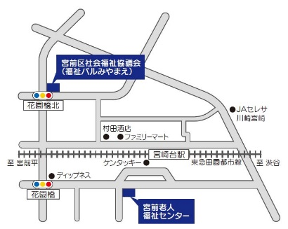
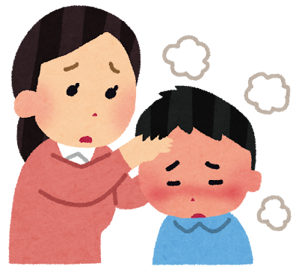

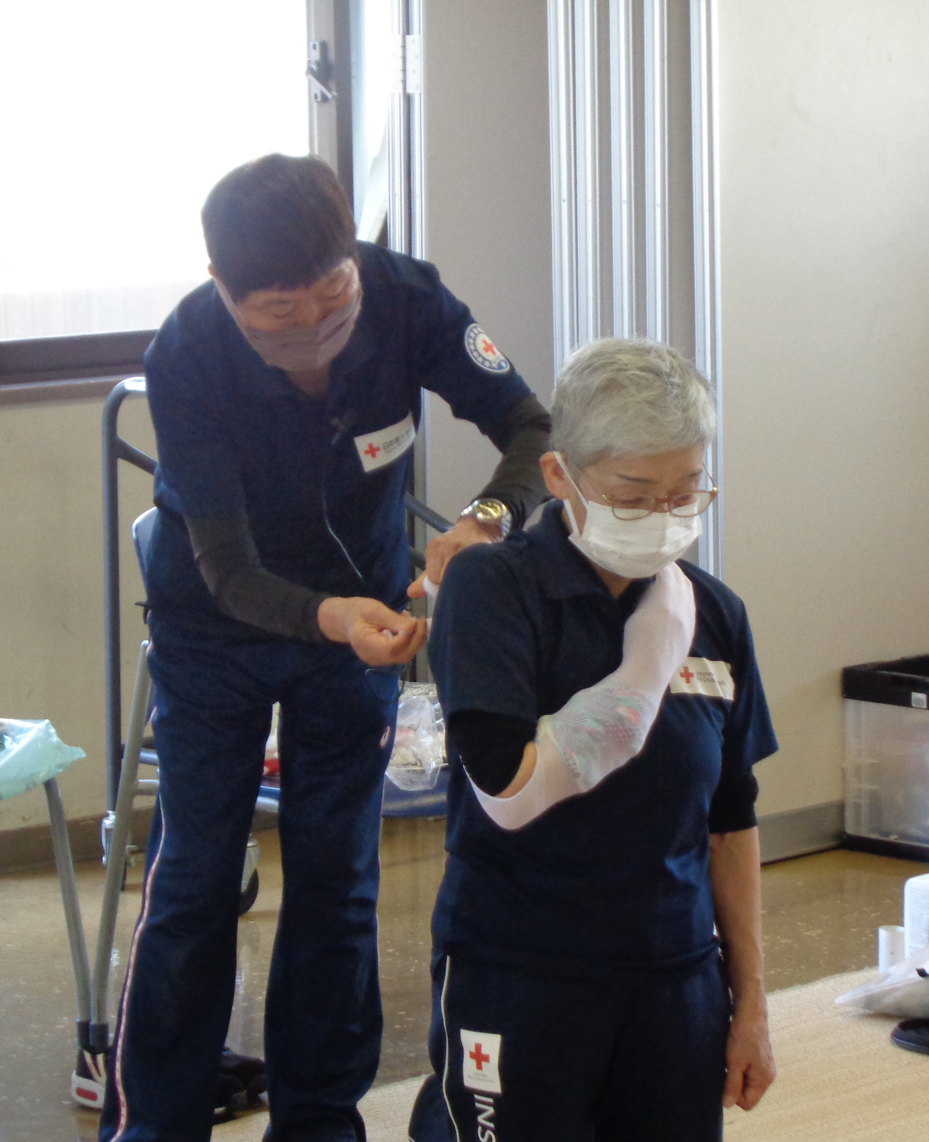
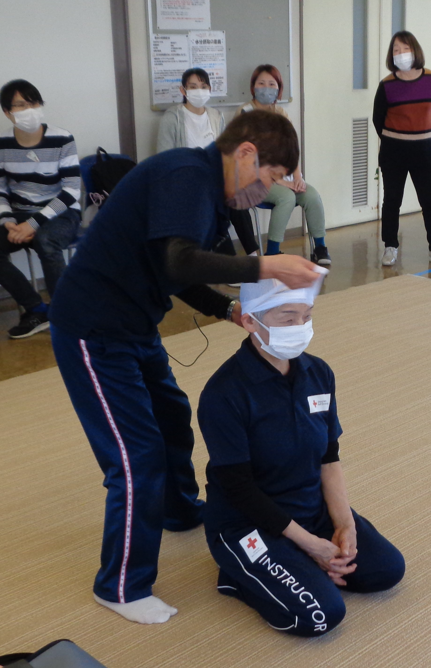



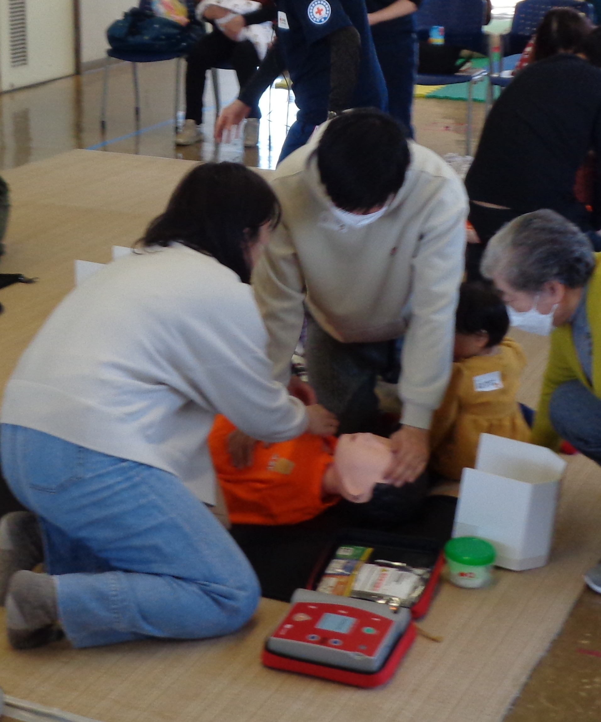


お家でできる
応急手当！！
すぐに
役立つ！
～幼児安全法短期講習会～
日時：３月８日（土） １０時～１２時
会場：宮前老人福祉センター ４階
宮前老人福祉センター
講 師：日本赤十字社 指導員
対 象：宮崎・宮前平地域にお住まいの
ご家族・子育てに関心のある方
（宮崎町内会・花の台町内会・
宮崎６丁目自治会）
定 員：１５組（先着順）
受 講 料 : １００円／１家族
（保険料として）
受付・申込：１月１４日（火）～２月２８日（金）
平日9時～１７時
☎お電話でお申し込みください。
申込み先：宮前中央地区社会福祉協議会（宮前区社会福祉協議会内）
☎８５６－５５００
赤ちゃんや子どもの人形を使ったＡＥＤの使い方等も
学べるよ！
【持ち物】
①筆記用具 ②バンダナ等大判のハンカチ
③ストッキング
④お子様をお連れの方は、飲み物等お子様に必要なもの
【当日の服装】
動きやすいもの（トレーニングウェア等）

